Slide 1
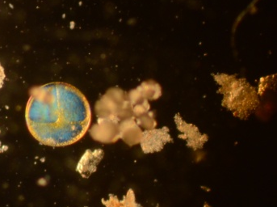


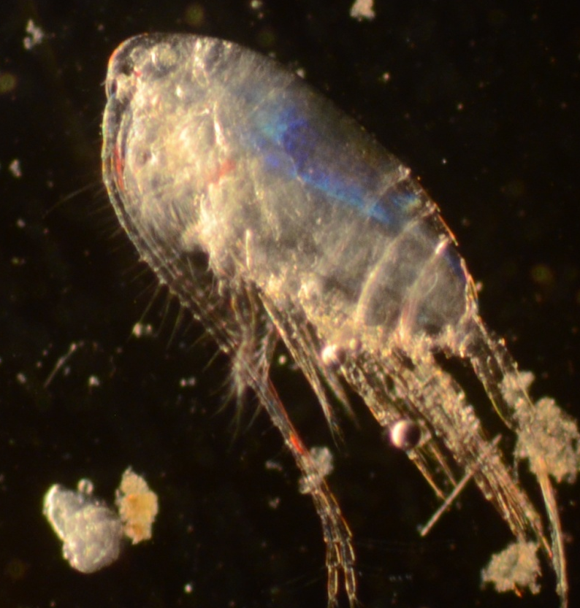

L’Observatoire
du Plancton
Vous souhaite une bonne
Année 2014
INVITATION
10 janvier à 16 heures
Observatoire du Plancton - Bd de la Compagnie des Indes – 56290 Port Louis
Tel 02 97 82 21 40 www.observatoire-plancton.fr

Slide 2
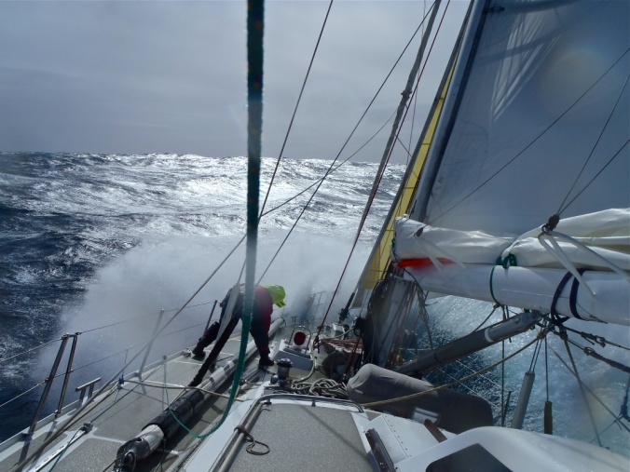
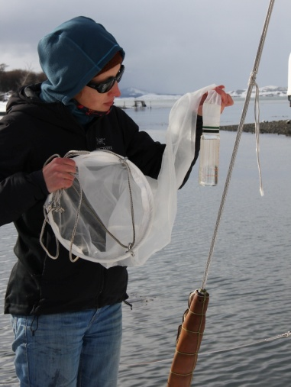
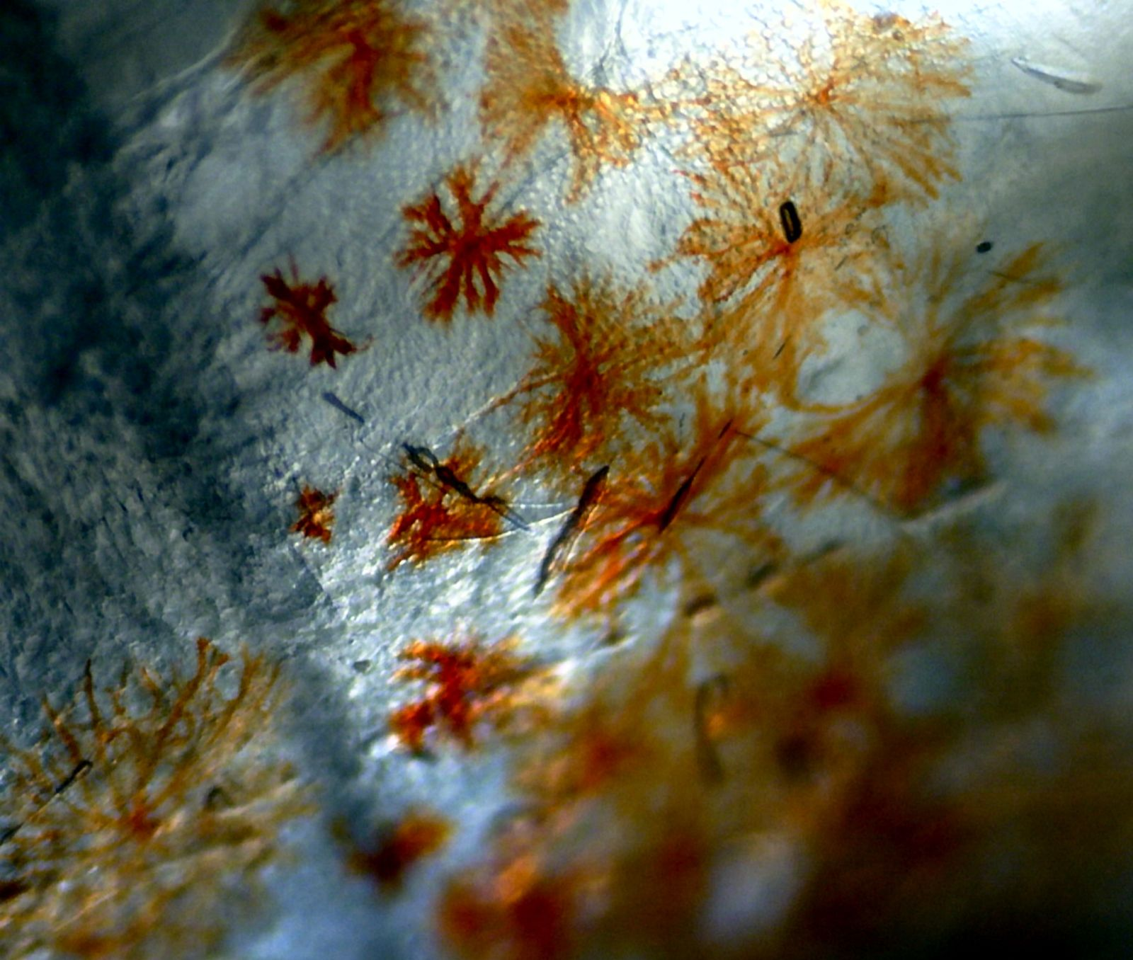
PODORANGE est un voilier d’expédition, parfaitement adapté aux régions polaires. Il dispose d’une forte autonomie et d’une capacité d’accueil de 12 personnes.
Il navigue dans le grand sud depuis 2007, avec à son bord, Corinne Perron, marin, qui se consacre à l’étude du Plancton.
« Photographier du plancton, avec un microscope, sur un voilier qui bouge tout le temps, n'est pas une mince affaire. La goutte d'eau sur la lame ne souffre pas le moindre mouvement.
Alors je profite, dès que possible, d'un mouillage
tranquille, où aucune risée ni aucun clapot ne viendront perturber mes observations. Dans ces moments là, j'encourage aussi les équipiers à aller se promener ou de ne surtout pas bouger s'ils restent à bord... »
VERNISSAGE EXPOSITION PHOTOS CORINNE PERRON
Observatoire du Plancton - Bd de la Compagnie des Indes – 56290 Port Louis
Tel 02 97 82 21 40 www.observatoire-plancton.fr

Slide 3
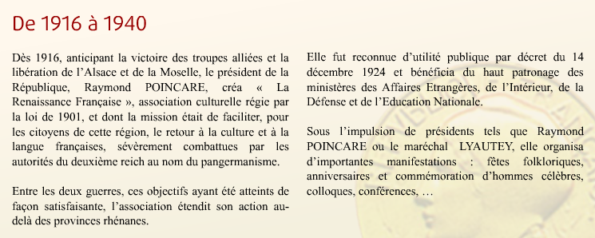
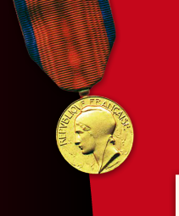
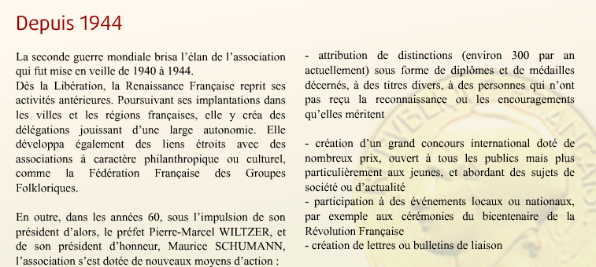
L’OBSERVATOIRE est décoré le 10 janvier par la Renaissance Française

Slide 4
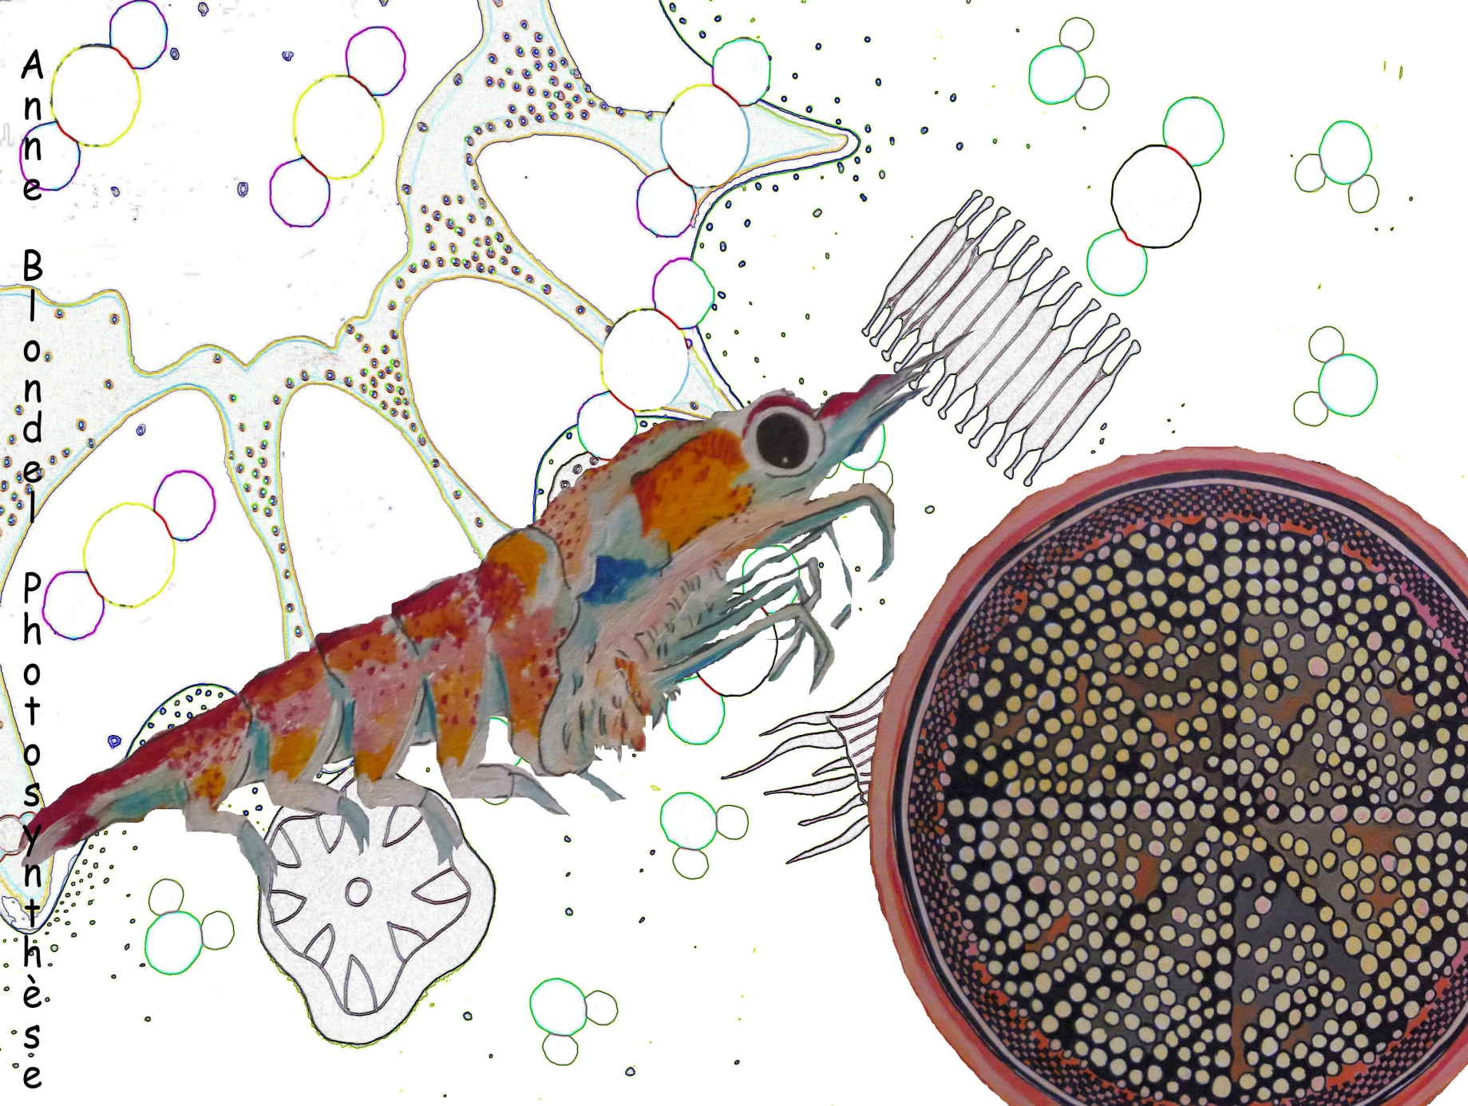
Observatoire du Plancton - Bd de la Compagnie des Indes – 56290 Port Louis
Tel 02 97 82 21 40 www.observatoire-plancton.fr

